Slide 1
Урок письма.
Закрепление изученного.
Составила учитель начальных классов Шатанова Ирина Николаевна

Slide 2
Повторим материал, закрепим умения,
Чтобы каждый мог сказать:
"Это всё умею я”.

Slide 3
Зарядка для пальчиков.

Slide 4
1 станция.
Алфавитная.

Slide 5
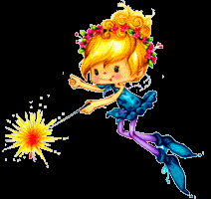
ФЕЯ

Slide 6
2 станция.
Звуковая.

Slide 7
История, которую рассказала Фея.

Slide 8
Физминутка.
Делай с нами!
Делай как мы!
Делай лучше нас!

Slide 9
3 станция.
Словарная.

Slide 10
ученик
ученица

Slide 11
4 станция.
Повторяй – ка!

Slide 12
Капуста, лопата, класс,
собака, барабан, обед, корзина.

Slide 13
Кто?
собака
Что?
лопата
класс
барабан
обед
корзина

Slide 14
Пословица.
Без наук как без рук.

Slide 15
Вот и кончился урок,
Он пошёл, надеюсь, впрок.

